Slide 1

ACTIVIDAD TRANSVERSAL
LOS POLOS :
HERNANDEZ HERNANDEZ WENDI
CALDERON EMETERIO ANGELA
LOPEZ SANCHEZ OMAR
MARTINEZ PEREYRA JESUS EMANUEL
TORRES HERNANDEZ DIEGO

Slide 2
ANTECEDENTES Y DATOS DEL COVID-19
INICIOS DE LA PANDEMIA

Slide 3

Antecedentes y Inicios de la pandemia
El primer caso de COVID-19 se detectó en México el 27 de febrero de 2020. El 30 de abril, 64 días después de este primer diagnóstico, el número de pacientes aumentó exponencialmente, alcanzando un total de 19.224 casos confirmados y 1.859 (9,67%) fallecidos. En respuesta a este brote global, resumimos el estado actual del conocimiento sobre COVID-19 en México.

Slide 4
La COVID-19 constituye una emergencia sanitaria mundial. Hasta el 30 de abril de 2020 se han aplicado rigurosos esfuerzos a escala mundial para la contención del virus por medio de la cuarentena obligatoria en algunos países. Hasta el día de hoy, cuatro meses después de la aparición del virus, se tienen en el mundo 3.090.445 casos confirmados por laboratorio de COVID-19 y más de 217.769 personas fallecidas. Por tal motivo, el rápido crecimiento que ha tenido el número de contagios a escala mundial es muy preocupante.
El primer caso de COVID-19 se detectó en México el 27 de febrero del 2020. Sesenta y cuatro días después del primer caso diagnosticado, el número de casos aumentó rápidamente, siguiendo una tendencia de crecimiento exponencial. El número total de casos de COVID-19 en México es de 19.224, incluidos 1.859 fallecidos al 30 de abril de 2020.
Indudablemente se necesita más investigación para ayudar a definir el mecanismo exacto de transmisión de persona a persona. Es evidente que el potencial pandémico de COVID-19 exige una vigilancia rigurosa y una monitorización continua para rastrear con precisión futuros brotes, así como su evolución, transmisibilidad y patogenicidad del huésped. Los factores antes mencionados son de gran importancia ya que esto podrá definir la tasa real de letalidad, que podría variar en función de diferentes características como: la edad promedio de la población, el género, comorbilidades presentes (que muchas veces varían de un país a otro) y la cantidad de pruebas realizadas a la población. Por esta razón, es importante que la información del virus fluya de nación a nación para poder dimensionar las afectaciones que pueda tener en un futuro este nuevo virus.
En respuesta a este brote mundial, resumimos el estado actual del conocimiento en torno a COVID-19 en México hasta el mes de abril de 2020. Esta información tiene valor para comprender la expansión de la enfermedad y el efecto de las medidas de contención.

Slide 5

MUESTRA
Muestra es una porción de la totalidad de un fenómeno, producto o actividad que se considera representativa del total también llamada una muestra representativa.
Muestra viene de mostrar siendo que da a conocer a los interesados o públicos objetivos resultados, productos o servicios que ejemplifican o sirve como demostración de un tipo de evento, calidad o la estandarización.
En estadísticas, la muestra es una porción extraída mediante métodos específicos que representan los resultados de una totalidad llamada población usando la probabilidad como, por ejemplo, “la muestra estadística de 100 personas que se someten a una encuesta para conocer la satisfacción de un producto”.

Slide 6
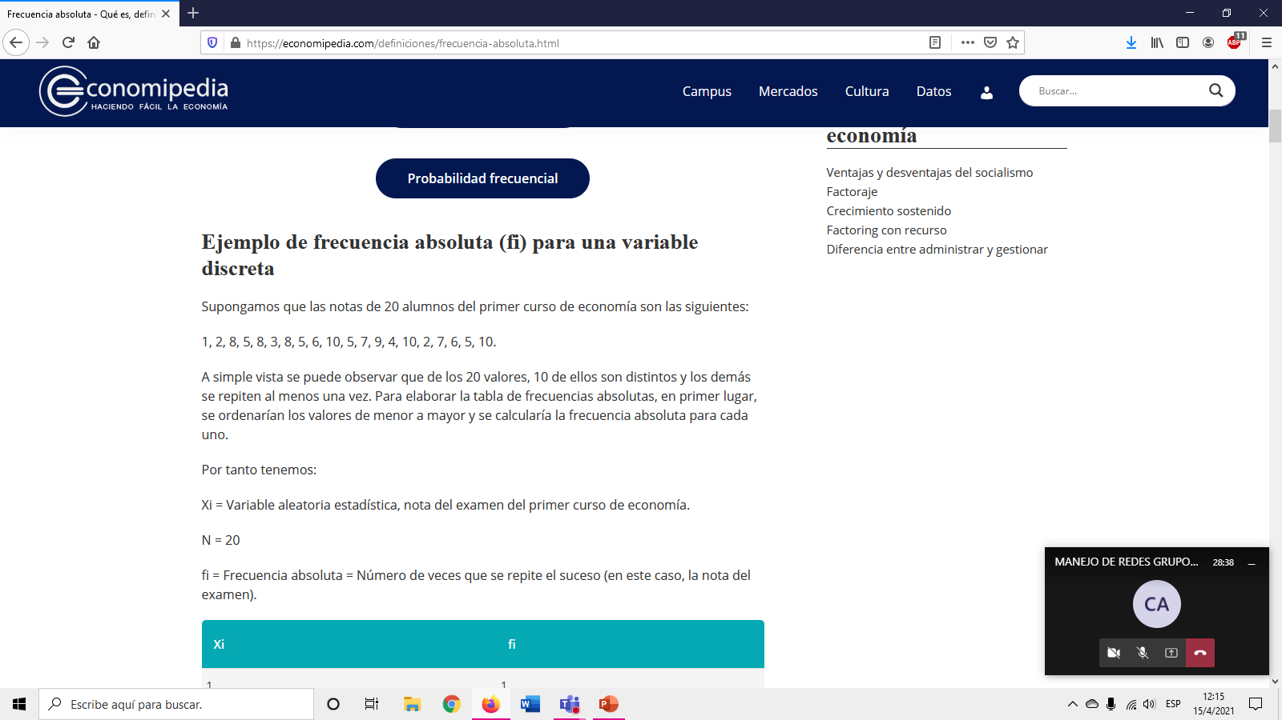
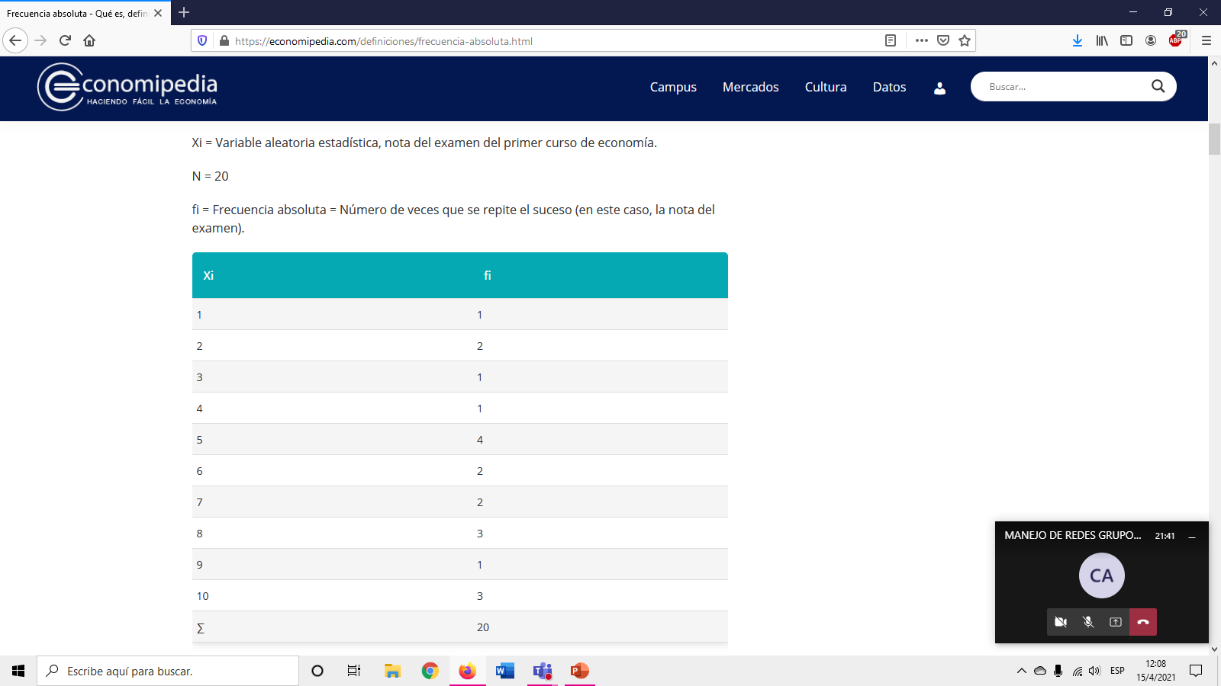
FRECUENCIA ABSOLUTA
La frecuencia absoluta es una medida estadística que nos da información acerca de la cantidad de veces que se repite un suceso al realizar un número determinado de experimentos aleatorios. Esta medida se representa mediante las letras fi. La letra f se refiere a la palabra frecuencia y la letra i se refiere a la realización i-ésima del experimento aleatorio.

Slide 7

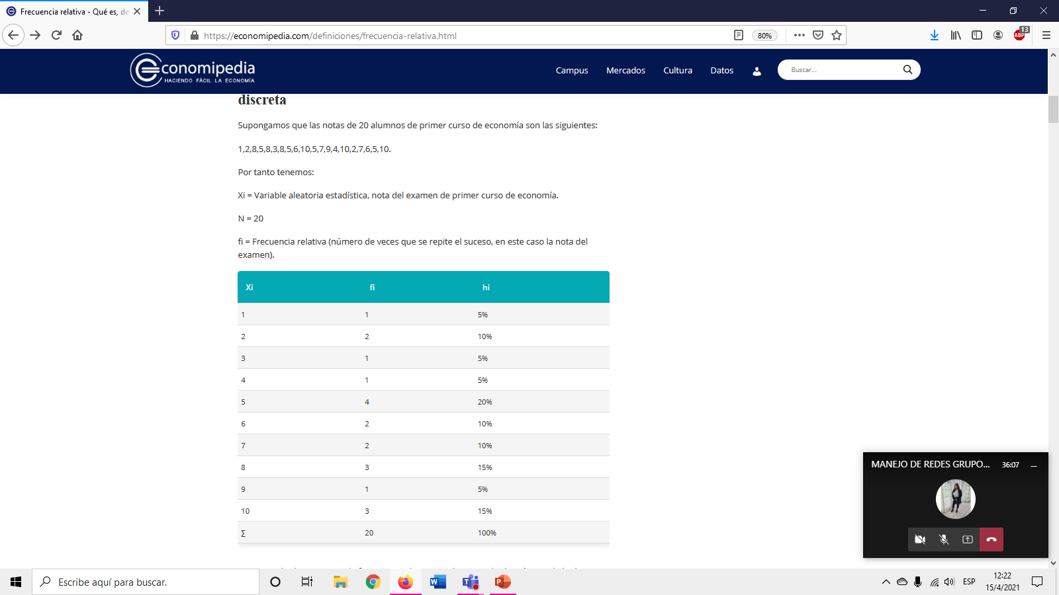
FRECUENCIA RELATIVA
La frecuencia relativa es una medida estadística que se calcula como el cociente de la frecuencia absoluta de algún valor de la población/muestra (fi) entre el total de valores que componen la población/muestra (N).
Para calcular la frecuencia relativa antes es necesario calcular la frecuencia absoluta. Sin ella no podríamos obtener la frecuencia relativa. La frecuencia relativa se representa con las letras hi y su fórmula de cálculo es la siguiente:
hi = Frecuencia relativa de la observación i-ésima
fi = Frecuencia absoluta de la observación i-ésima
N = Número total de observaciones de la muestra

Slide 8
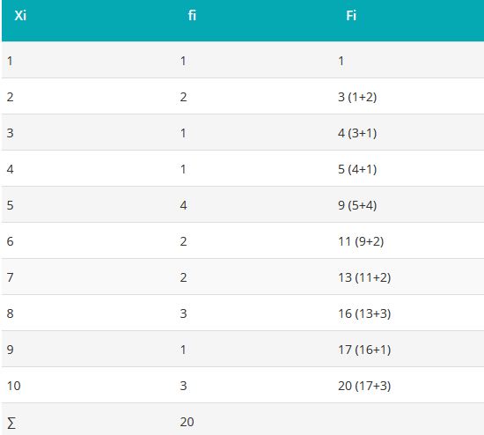
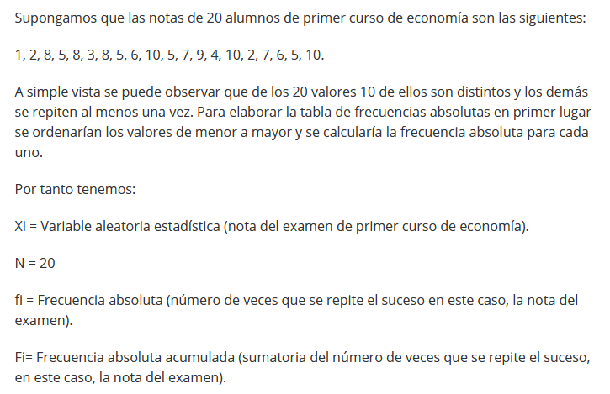
FRECUENCIA ABSOLUTA ACUMULADA
La frecuencia absoluta acumulada es el resultado de ir sumando las frecuencias absolutas de las observaciones o valores de una población o muestra. Esta se representa por las siglas Fi.
Para calcular la frecuencia absoluta acumulada, hay que calcular primero la frecuencia absoluta (fi) de la población o muestra. Para ello, los datos se ordenan de menor a mayor y se colocan en una tabla.

Slide 9

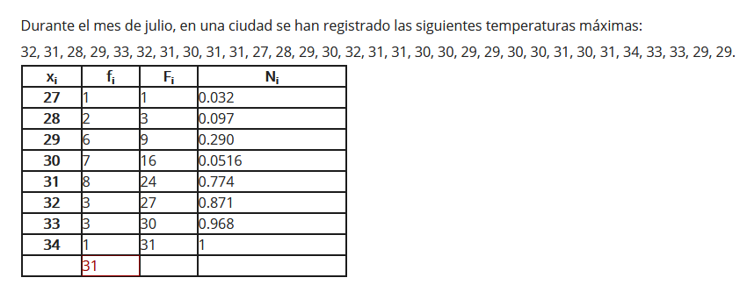
Frecuencia relativa acumulada
La frecuencia relativa acumulada es el cociente entre la frecuencia acumulada de un determinado valor y el número total de datos.
Se representa por N_{i}.
Se puede expresar en tantos por ciento.

Slide 10
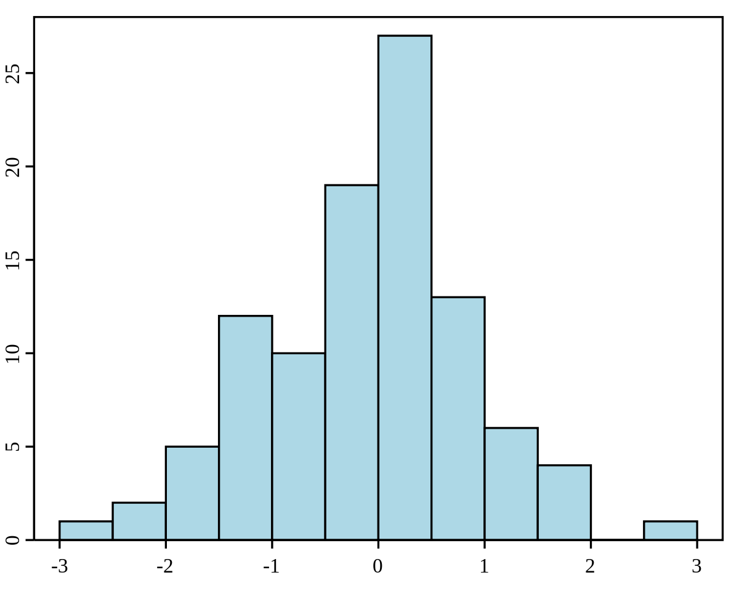
HISTOGRAMA
El histograma es la representación gráfica de un grupo de datos estadísticos. Estos, agrupados en intervalos numéricos o en función de valores absolutos.
El histograma es entonces un gráfico que permite mostrar cómo se distribuyen los datos de una muestra estadística o de una población. Esto, respecto a alguna variable numérica.
En el histograma se suelen usar barras, cuya altura dependerá de la frecuencia de los datos, que corresponde al eje Y. En tanto, en el eje X podemos observar la variable de estudio

Slide 11
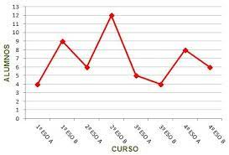
POLIGONO DE FRECUENCIA
Polígono de frecuencia es el nombre que recibe una clase de gráfico que se crea a partir de un histograma de frecuencia. Estos histogramas emplean columnas verticales para reflejar frecuencias): el polígono de frecuencia es realizado uniendo los puntos de mayor altura de estas columnas.

Slide 12

TABLA DE LOS 10 ESTADOS
ESTADO | NO. DE CONTAGIOS DIARIOS
CDM | 297.345
EDOMX | 135.837
NL | 78.362
GUANAJUATO | 77.557
SONORA | 49.063
JALISCO | 48.726
COAHUILA | 47.132
PUEBLA | 44.549
VERACRUZ | 42.156
TABASCO | 42.112
TOTAL: | 862.8
$$862.8÷10=86.3$$

